Slide 1
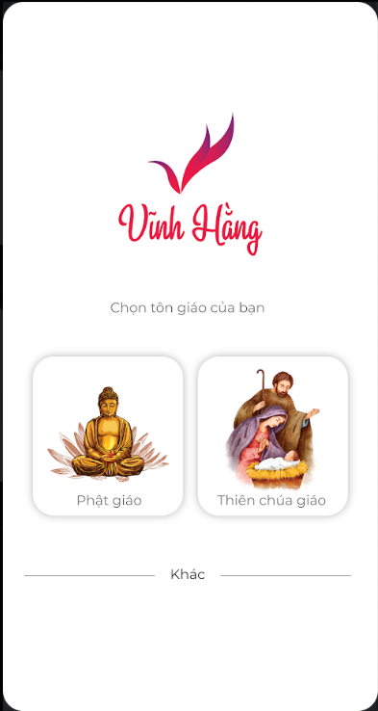
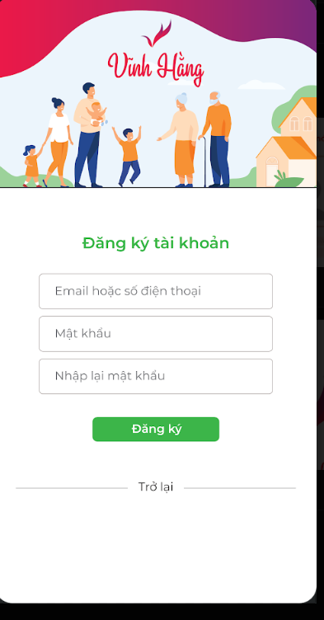
Thêm 1 cái txt tên user
Tôn giáo khác
Tạo them một btn tôn giáo khác

Slide 2
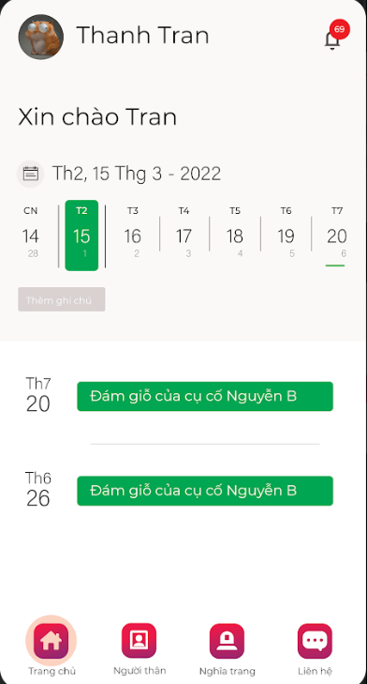

Thêm 1 Toggle switch để chuyển đổi giữa lịch âm và lịch dương
Thêm chức năng them lịch

Slide 3
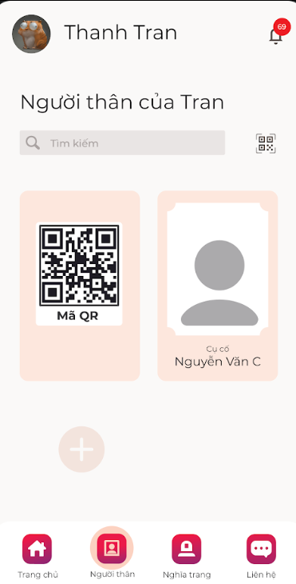
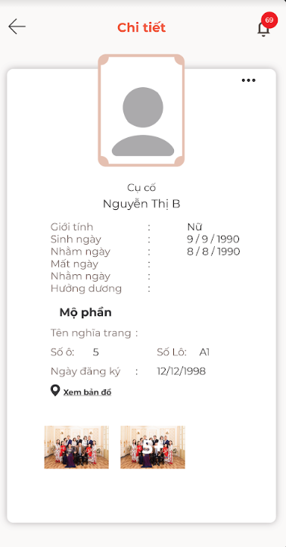
Click vào sẽ load ra list danh mục
Xem kỷ niệm
Thêm kỷ niệm, click vào thêm kỷ niệm sẽ load ra
+ tittle
+ hình ảnh người thân
+ ngày đăng
+ người đăng
Xóa cái mã QR thay bằng icon 3 chấm, click vào sẽ load ra chia sẽ QR
Xóa phần này

